Slide 1
LPOB: Sources de rayonnement. Application(s)
Niveau : L3
Prérequis:
- Mode de transfert thermique: Rayonnement, équilibre thermique radiatif
- Notion de flux
- Notion d’onde électromagnétique
- Physique statistique: densité d’états, gaz de photon, nombre d’occupation, statistique de Bose-Einstein
- Mécanique quantique: Atome d’hydrogène, nombre quantique
- Notion de semiconducteur

Slide 3
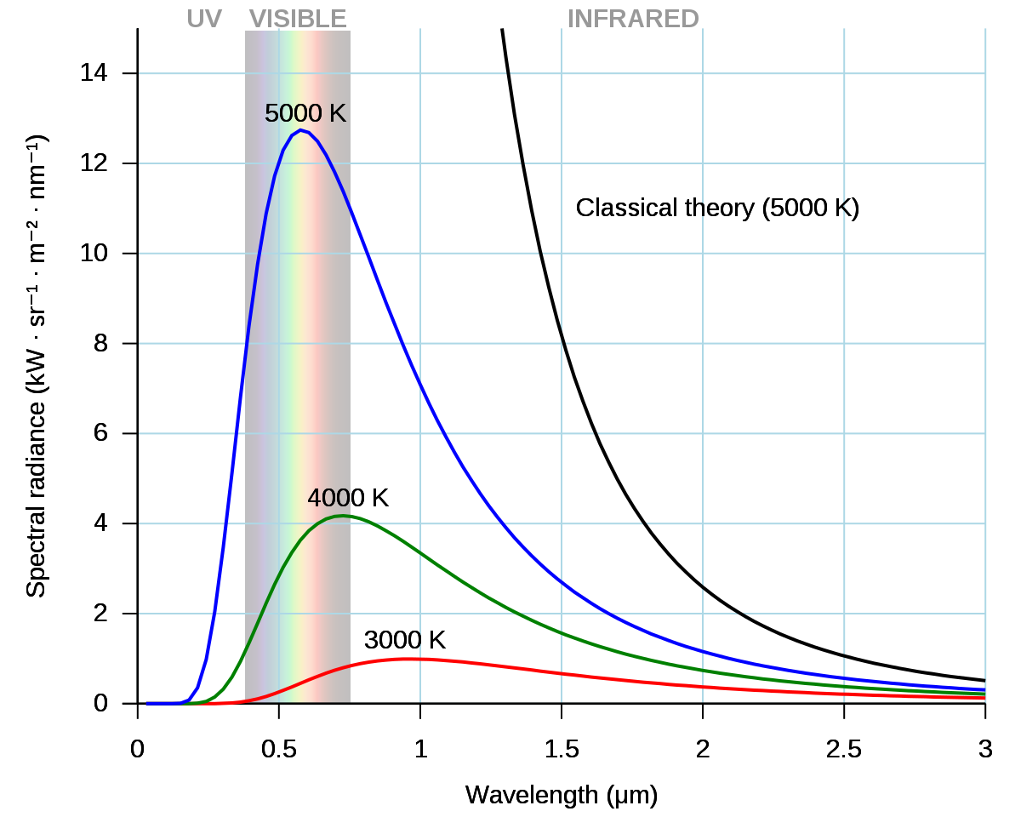
Loi de Planck

Slide 5
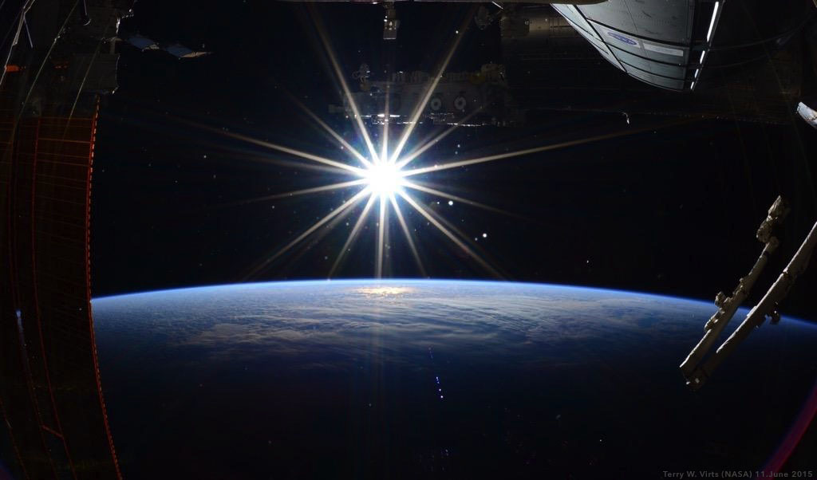
Température de surface d’une étoile
Sirius A
$$λ_{max} ≈300 nm$$
$$T_{Surface} ≈10000 K$$
Soleil
$$λ_{max} ≈500 nm$$
$$T_{Surface} ≈6000 K$$

Slide 6
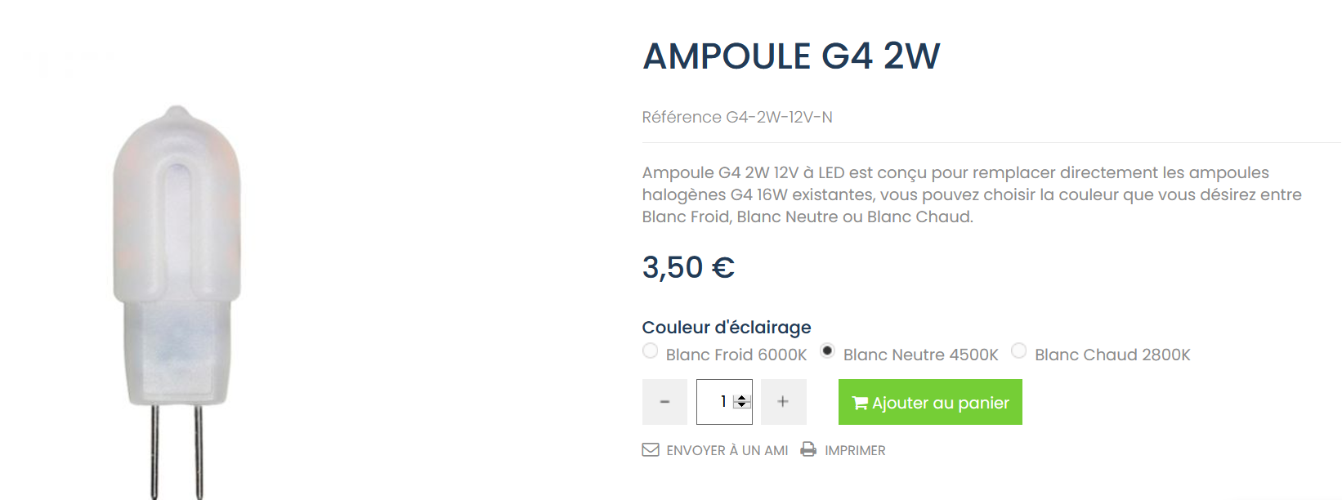
« Température » d’un éclairage à LED

Slide 7
Lumen: unité du flux lumineux
Flux lumineux: Grandeur photométrique qui caractérise la puissance lumineuse d'une source, telle qu'elle est perçue par l'œil humain. Le flux lumineux est le flux énergétique, c'est-à-dire la puissance électromagnétique rayonnée, pondéré par la sensibilité de l'œil humain, normalisée par la fonction d'efficacité lumineuse spectrale, aux différentes longueurs d'onde.
1 lumen correspond au flux lumineux émis dans un angle solide de 1 stéradian par une source lumineuse isotrope située au sommet de l’angle solide et dont l’intensité lumineuse vaut 1 candela

Slide 8
Thermographie d’une maison

Slide 10
Série de Balmer
Nombre quantique de départ n | Longueur d’onde (nm)
3 | 656.3
4 | 486.1
5 | 434.0
6 | 410.1
7 | 397.00

Slide 12
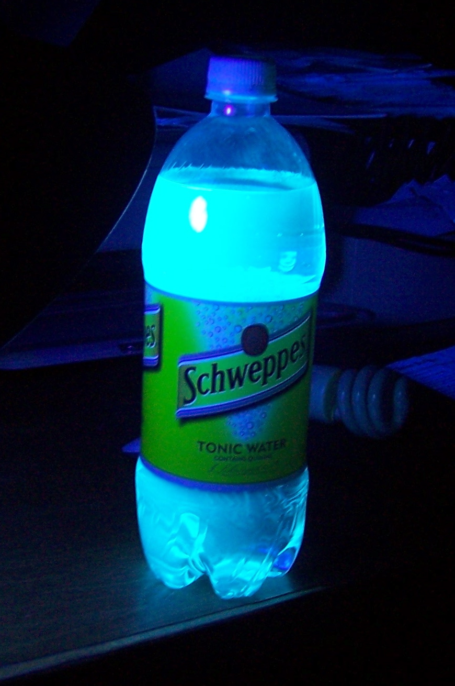
Fluorescence

Slide 13
Phosphorescence

Slide 14
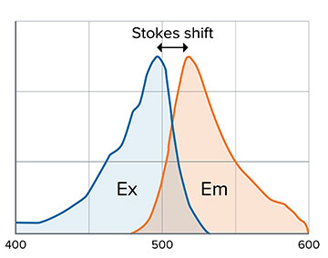
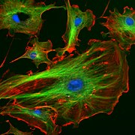
Applications de la fluorescence
Tube à mercure-argon
Microscopie à fluorescence

Slide 16
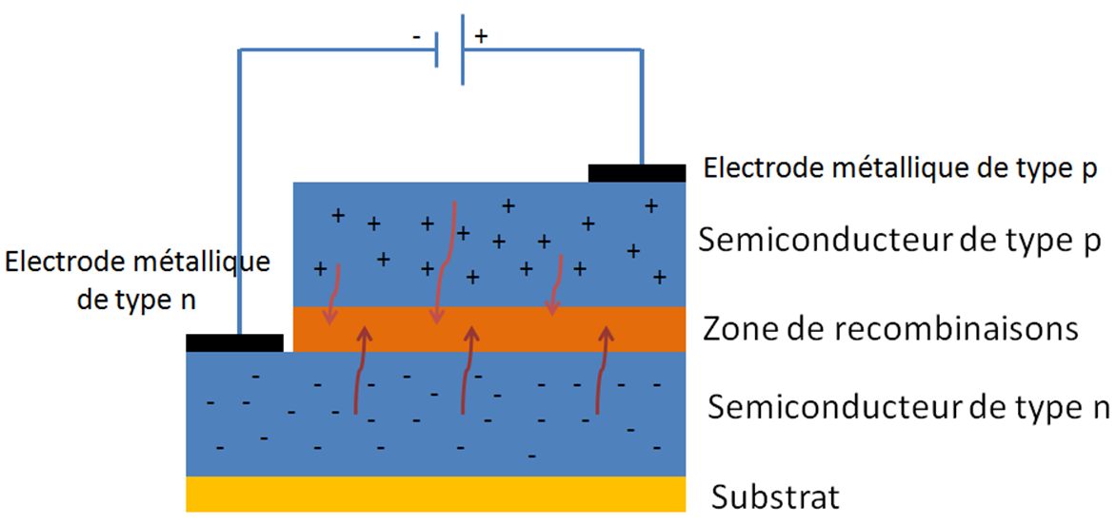
La LED: une jonction PN

Slide 17
Panneau LED

Slide 19
Lumen: unité du flux lumineux
Flux lumineux: Grandeur photométrique qui caractérise la puissance lumineuse d'une source, telle qu'elle est perçue par l'œil humain.
1 lumen correspond au flux lumineux émis dans un angle solide de 1 stéradian par une source lumineuse isotrope située au sommet de l’angle solide et dont l’intensité lumineuse vaut 1 candela

